Slide 1
ПРОГРАММА «УМЕЛЫЕ РУЧКИ»
по изобразительной деятельности для детей старшего дошкольного возраста с задержкой психического развития
Разработал: учитель-логопед
МКОУ Детский дом №1 «Родник»
Санникова Ольга Витальевна
[235-495-895]

Slide 2
ЦЕЛЬ ПРОГРАММЫ «УМЕЛЫЕ РУЧКИ»
Коррекция и развитие мелкой моторики детей старшего дошкольного возраста с задержкой психического развития в разных видах изобразительной деятельности

Slide 3
ЗАДАЧИ ПРОГРАММЫ:
Воспитывать у детей с ЗПР интерес к разным видам изобразительной деятельности с использованием нетрадиционных технологий. Учить применять их на практике.
Развивать мелкую моторику и речь детей старшего дошкольного возраста с ЗПР, умение выразить своё отношение к увиденному или сделанному словами. Обогащать и активизировать словарь.
Формировать художественный вкус, разнообразные сенсорные эталоны, адекватную самооценку своих способностей, уверенность в своих возможностях.
Содействовать творческому развитию личности ребёнка, его свободному творческому самовыражению, способствовать развитию любознательности и познавательной активности.

Slide 4
На занятиях по программе «умелые ручки» использовали следующие методы работы:
Наглядные методы: показ способов действия с инструментами и материалами, предъявление наглядных пособий.
Словесные методы: анализ выполненных работ; объяснение способов действия с инструментами и материалами; использование художественного слова.
Практические методы: обучение способам рисования, аппликации и лепки; индивидуальный подход к детям с ЗПР с учетом особенностей их психики, эмоционального и интеллектуального развития.
Игровые методы: сюрпризные моменты;
динамические упражнения.

Slide 5
ПРОГРАММА «УМЕЛЫЕ РУЧКИ» ВКЛЮЧАЕТ В СЕБЯ ТРИ РАЗДЕЛА:
«Чудо лепка» –знакомит детей с пластичными материалами, с разными способами и приёмами работы с ними.
«Бумажные фантазии» - предоставляет широкие возможности для развития мелкой моторики через разнообразные действия с разными материалами,
в процессе аппликации.
3. «Магия красок» – способствует обогащению сенсорного опыта и развитию мелкой моторики.
Дети знакомятся с доступными нетрадиционными изобразительными технологиями, с необычными орудиями и средствами рисования, а так же декоративной росписью.

Slide 6
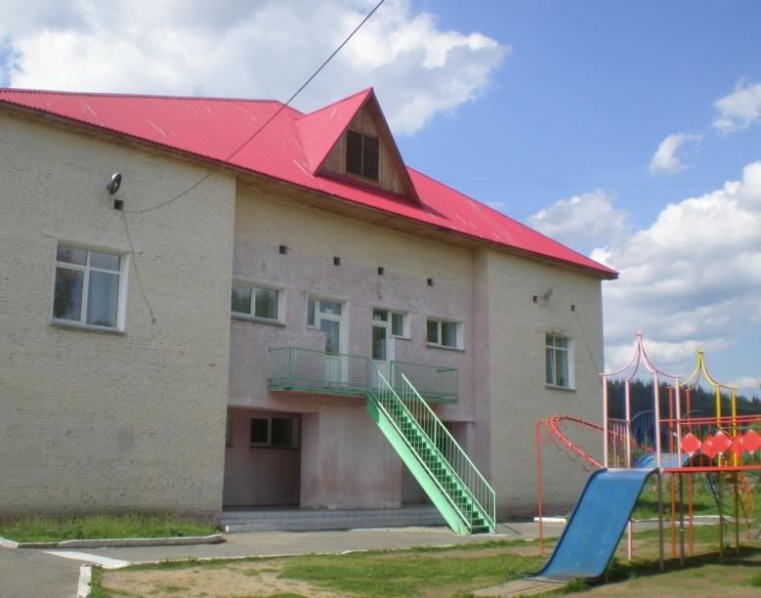
В детском доме проживают 45 детей в возрасте от 1 месяца до 7лет, 98% из них имеют те или иные отклонения в развитии, более половины из них имеют диагноз - Задержка психического развития.
ОРГАНИЗАЦИЯ РАБОТА ПО ПРОГРАММЕ «УМЕЛЫЕ РУЧКИ»
Занятия проводятся 1 раз в неделю по субботам с детьми старшего дошкольного возраста с задержкой психического развития.
Продолжительность занятий – 30 минут.
Занятие проводится по подгруппам, оптимальное количество детей на занятии – 5 детей.

Slide 7
ОЖИДАЕМЫЕ РЕЗУЛЬТАТЫ:
Развитие мелкой моторики и речи детей с ЗПР.
Расширение и закрепление у детей с ЗПР знаний и представлений об окружающем мире.
Совершенствование у детей ЗПР умений и навыков работы с различными инструментами и материалами (карандашами, кистями, ножницами, глиной, пластилином, солёным тестом, бумагой, фольгой и т.п.).
Формирование художественного вкуса.
Развитие творческих способностей у детей с ЗПР.
Улучшение всех психических процессов у дошкольников с ЗПР: восприятия, памяти, мышления, воображения

Slide 8
КОМПЛЕКС ДИАГНОСТИЧЕСКИХ МЕТОДИК ДЛЯ ОПРЕДЕЛЕНИЯ УРОВНЯ РАЗВИТИЯ МЕЛКОЙ МОТОРИКИ
Позволяет выявить умение ребёнка ориентироваться в своей работе
на образец, умение точно скопировать его, выявляет особенности
развития произвольного внимания, пространственного восприятия,
сенсомоторной координации и мелкой моторики руки
Методика
«Домик»
по Н.И. Гуткиной
Позволяет определить уровень развития точности движений,
подготовленности руки к овладению письмом, сформированности
внимания и контроля за собственными действиями.
Методика
«Дорожки»
по Л.А. Венгеру
Позволяет определить готовность ребёнка к овладению письмом.
Методика
«Узоры » и «Линии»
по В. Мытацину
Позволяет определить уровень развития координации движений глаз
и руки ребёнка, степень дифференцированности усилий пальцев рук.
Методика
«Фигуры»
по В. Мытацину
Позволяет определить уровень развития глаз и руки ребёнка.
Методика
«Стежки»
по В. Мытацину

Slide 9
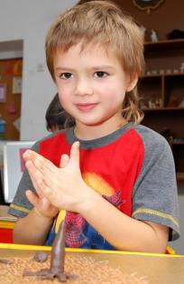
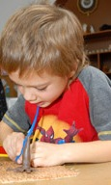
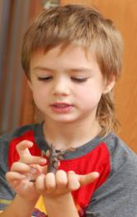
.
ЛЕПКА СПОСОБСТВУЕТ РАЗВИТИЮ МЕЛКОЙ МОТОРИКИ, СИЛЫ РУЧНЫХ
МЫШЦ, ТОЧНОСТИ РУЧНЫХ ДВИЖЕНИЙ И ЗРИТЕЛЬНОЙ КООРДИНАЦИИ,
ПОВЫШАЕТ СЕНСОРНУЮ ЧУВСТВИТЕЛЬНОСТЬ, СИНХРОНИЗИРУЕТ
РАБОТУ ОБЕИХ РУК.
Материалы для лепки:
Глина
Пластилин
Полимерная глина
Солёное тесто
Бумажное тесто
Опилочное тесто
Фольга
Воск
Снег

Slide 10
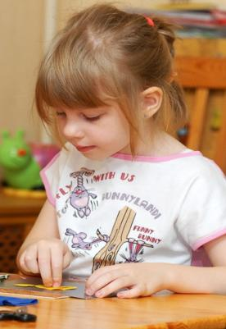
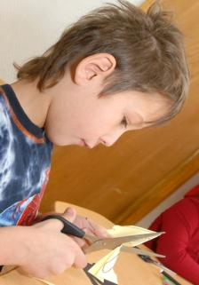
АППЛИКАЦИЯ СПОСОБСТВУЕТ РАЗВИТИЮ МЕЛКОЙ МОТОРИКИ, СИЛЫ РУЧНЫХ МЫШЦ, СОГЛАСОВАННОСТИ ДВИЖЕНИЙ ПАЛЬЦЕВ РУК, ТОЧНОСТИ РУЧНЫХ ДВИЖЕНИЙ И ГЛАЗОМЕРНОЙ КООРДИНАЦИИ.
Разных видов бумаги
Ткани разной фактуры
Соломки
Яичной скорлупы
Засушенных растений
Тополиного пуха
Аппликацию можно сделать из:

Slide 11
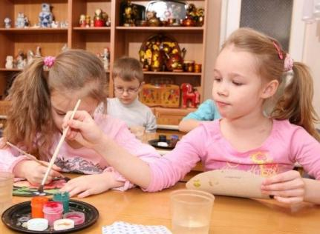
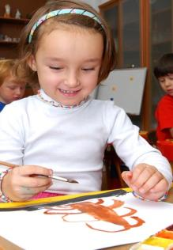
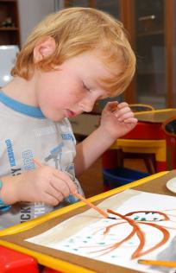
РИСОВАНИЕ СПОСОБСТВУЕТ РАЗВИТИЮ МЕЛКОЙ МОТОРИКИ, РАЗВИТИЮ СИЛЫ МЫШЕЧНЫХ УСИЛИЙ, СОВЕРШЕНСТВОВАНИЮ КООРДИНАЦИИ ДВИЖЕНИЙ, ГИБКОСТИ ПАЛЬЦЕВ РУК, ПОЗВОЛЯЕТ ОВЛАДЕТЬ СЛОЖНЫМИ, ДИФФЕРЕНЦИРОВАННЫМИ НАВЫКАМИ И УМЕНИЯМИ.
Рисовать можно:
Карандашами
Мелками
Красками: кисточкой, пальчиками, ладошками,
печатками, пробками, ватными палочками.

Slide 12
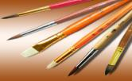
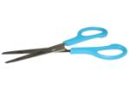
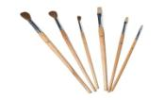
На занятиях изобразительной деятельностью дети овладевают навыками и умениями работы с инструментами, деятельность с которыми совершенствует мелкую моторику рук.
В РИСОВАНИИ - КАРАНДАШОМ, КИСТЬЮ
В АППЛИКАЦИИ – НОЖНИЦАМИ И КИСТЬЮ
В ЛЕПКЕ СТЕКОЙ

Slide 13
Результаты уровня развития мелкой моторики детей старшего дошкольного возраста с ЗПР до и после проведения коррекционно-развивающих занятий по программе «Умелые ручки»

Slide 14
Программа «Умелые ручки»
Способствует развитию мелкой моторики у дошкольников
с задержкой психического развития разных
видов изобразительной деятельности:
лепки,
аппликации,
рисования,
так как в процессе их ребёнок осуществляет
действия с различными материалами и инструментами
позволяющими овладеть сложными, дифференцированными
навыками и умениями;
которые позволяют преодолевать имеющиеся трудности и
обеспечивают подготовку руки ребёнка с задержкой
психического развития к обучению в школе.

Slide 15
РАЗРАБОТАННЫЕ И АПРОБИРОВАННЫЕ КОРРЕКЦИОННО-РАЗВИВАЮЩИЕ ЗАНЯТИЯ ПО РАЗНЫМ ВИДАМ ИЗОБРАЗИТЕЛЬНОЙ ДЕЯТЕЛЬНОСТИ СПОСОБСТВОВАЛИ РАЗВИТИЮ:
аппликация
силы
ручных мышц
гибкость
пальцев рук
точности
ручных движений
Ручной умелости и
мелкой моторики
лепка
глазомерной
координации
Координации движений обеих рук
согласованности движений пальцев рук
рисование

